Slide 1


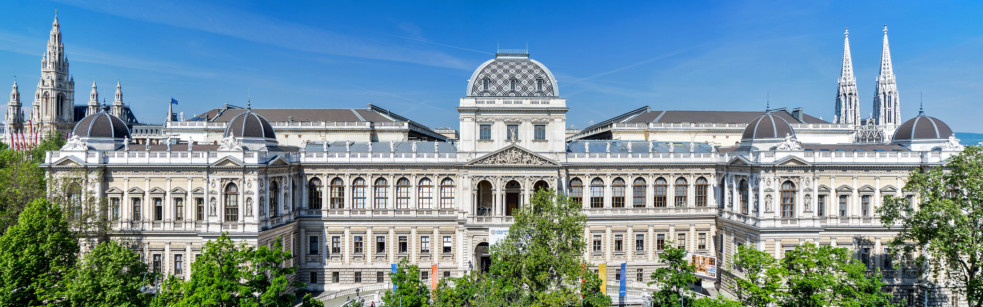

Celebrating Multilingualism in Language Education
FIPLV Word Congress und Internationale Delegiertenkonferenz des IDV
@Alex Schuppich

Slide 2

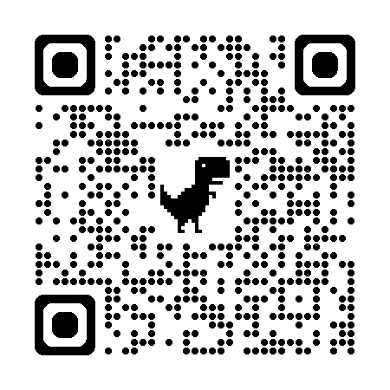
26.-28.7.2027
FIPLV Word Congress und
Internationale Delegiertenkonferenz des IDV
29.7.2027
Vertreter*innenversammlung des IDV
Eine Veranstaltung des ÖDaF in Kooperation mit der Universität Wien im Auftrag des IDV und des FIPLV
www.lip2027.com

Slide 3


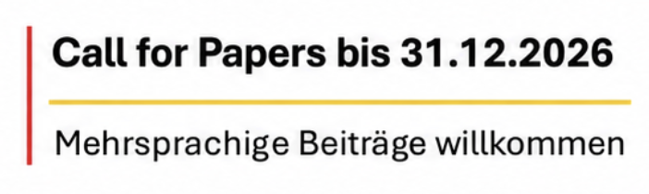

Thematische Sessions
Mehrsprachige Pädagogiken, Repertoires & Translanguaging
Stimmen, Agency & Identität im mehrsprachigen Lernen und Lehren
Sprachenpolitik & Bildungsumgebungen
Sprache, Macht, soziale Gerechtigkeit & Dekolonisierung der Sprachbildung
Minderheiten-, Herkunfts- & indigene Sprachen
Inklusives Sprachlehren, -lernen und Bewertung
Technologie, digitale Räume & KI im mehrsprachigen Lernen
Kreative, literarische und kunstbasierte Zugänge zum mehrsprachigen
Lernen und Lehren

